Slide 1
概要と目的
◆会社概要
株式会社ファミリー工房
設立2005年2月
社員数60名
年商20憶
足立区大谷田4-1-20
総合建築会社
◆目的
売上ポイントの集計を楽にしたい。
(ソフトかアプリの導入かExcelの関数の最適化)
◆現状の集計方法
Excelにて関数を組んで手入力している。

Slide 2
集計数字とルール➀
◆集計したい数字
・毎月の営業ポイント
◆前提条件
・弊社の営業ポイントは１案件に対しての粗利の２倍になります。（A邸にて1000万の工事の契約が決まる。原価は700万。粗利は300万。営業ポイントは600万pt)
・弊社はチーム営業なので全ての案件を複数名で手掛けます。それぞれの役割に分配率があり、担った役割によってそれに応じた分配が計上される。（上記のA邸の場合、Bさんは営業担当で20%(120万pt)、Cさんは図面作成で15%(90万pt)、Dさんは現場管理で35%(350万pt)、Eさんは設計監理で30％(180万pt)がそれぞれに計上される。
◆計上タイミング
・計上タイミングは２種類あります。
・契約時と入金時になります。それぞれ別々の観点から毎月２種類の成績を発表しています。
◆契約時（契約ベース）
・契約書を総務部に提出して総務部がExcelに手入力。
(5月1日にA邸の契約が決まる。原価は700万。粗利は300万。営業ポイントは600万pt。5月1日に600万ptをそれぞれの分配率でそれぞれの社員へ成績計上する。）
◆入金時（入金ベース）
・入金が入った時点で全額に対しての入金額の比率分成績を計上する。
5月1日にA邸の契約が決まる。契約金額1000万。原価は700万。粗利は300万。営業ポイントは600万pt。
→5月20日に着手金の500万が入金。5月20日に600万ptの50％の300万ptをそれぞれの分配率で計上。
→6月15日に中間金の300万が入金。6月15日に600万ptの30％の180万ptをそれぞれの分配率で計上。
→6月30日に完工金の200万が入金。6月30日に600万ptの20％の120万ptをそれぞれの分配率で計上。

Slide 3
集計数字とルール②
◆入金遅延のルール
・契約ベースは契約時に全額分のポイントを計上する。
・入金ベースは契約書で定めた日付より遅れての入金の場合は遅延日数によってポイントが削減される。
→1日～7日遅延=25％カット、8日～15日遅延=５０％カット、16日～22日遅延=75％カット、23日以上遅延=100％カット。
◆複数班所属の班員
・弊社には複数の班が存在します。(Aリノベーション班、Bリフォーム班、C外装班、D不動産班）
・中には複数班に所属する社員がいます。例えば図面が得意な佐藤さんは各班に所属していて、佐藤A、佐藤B、佐藤C、佐藤Dのように分かれます。
・この場合は佐藤さんの成績は個別で計上されますが、佐藤さんのトータル数字(佐藤A+佐藤B+佐藤C+佐藤D)が佐藤さんの最終評価になるのでトータル数字でも集計できるようにしたいです。
◆現状のExcelでの計上イメージ（契約ベースと入金ベースの２パターンありますが、同じ手順です）
シート１
班の構成メンバーや目標数字を入力
シート２
契約した案件、入金があった案件の情報(金額、分配)を入力。
シート3
１で設定した構成と目標に対して２で入力した実数が反映されて達成率が羅列されている。

Slide 4
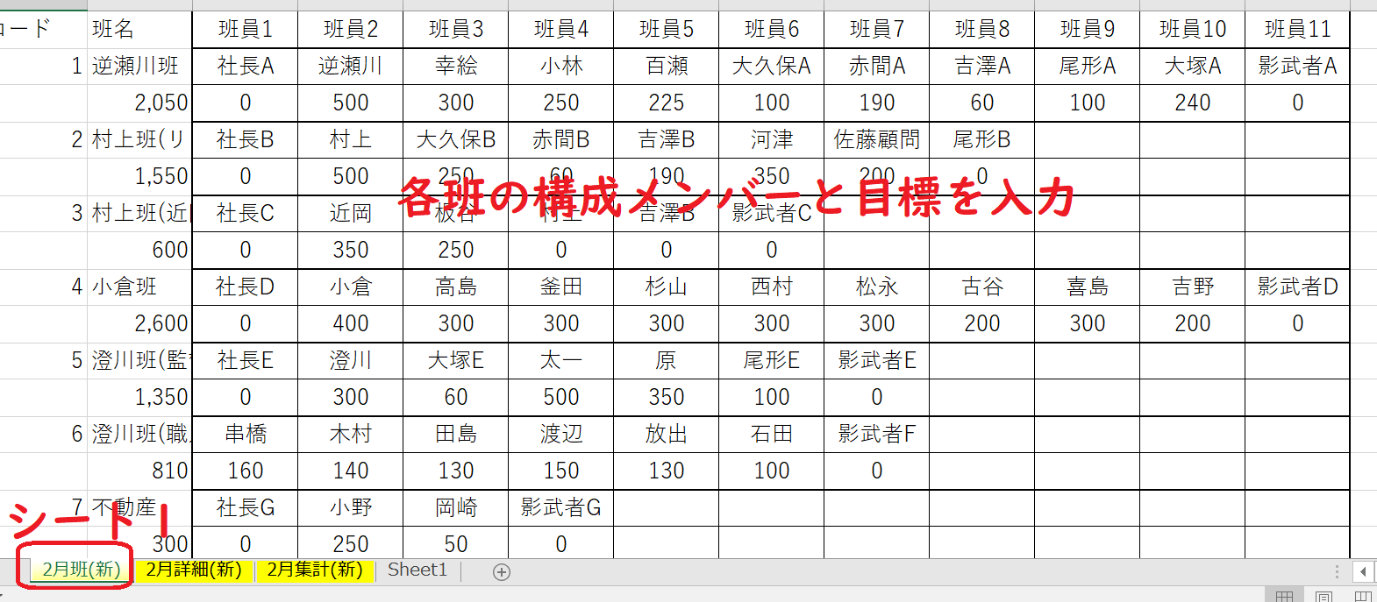
シート１のイメージ（実際のデータ）

Slide 5
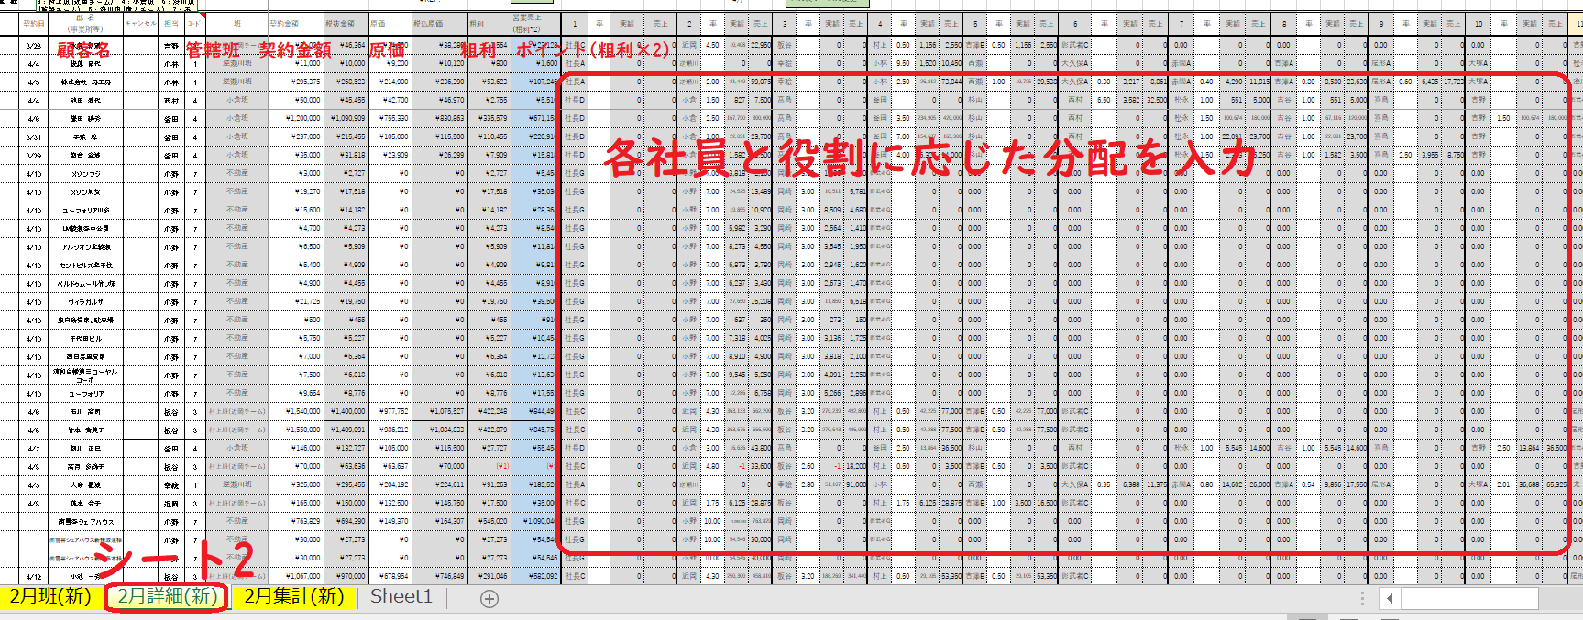
シート２のイメージ（実際のデータ）

Slide 6
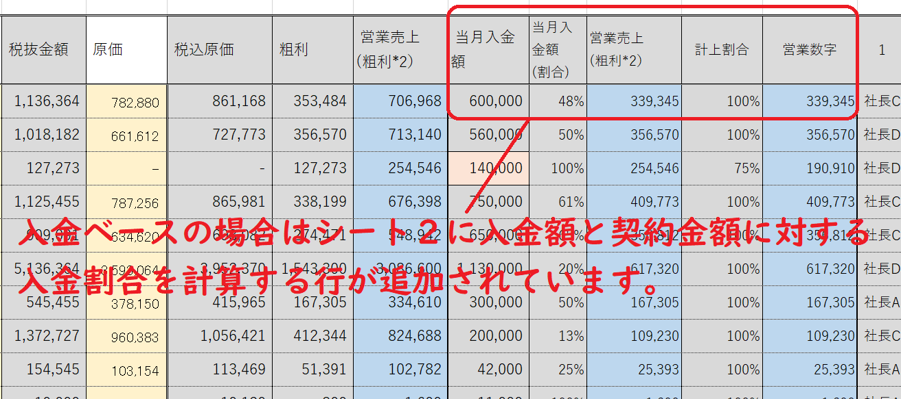
シート２のイメージ（入金ベースのみ入金割合の行があります）

Slide 7
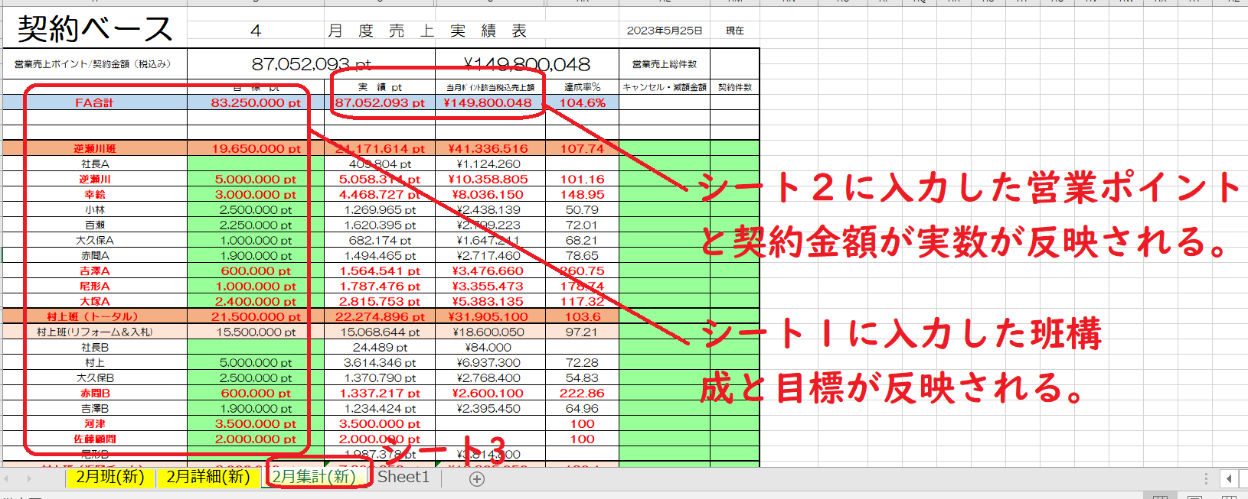
シート３のイメージ（実際のデータ）

Slide 8
現状のやり方で困っている事（改善したい事）
➀毎月、シートの更新が大変。
(毎月班編成が若干変わる為）
②シート２への入力が大変。
(Excelの関数では限界がある）
③過去データの保管が大変。
(毎月、確定稿ファイルを保存するようにはしているが、いちいち面倒）
④急な班変更が発生した際にシート１を修正するので、結果、シート２、シート３の内容もずれ込み修正が物凄く大変。
(前提として月の途中でも班移動が頻繁にあります)

Slide 9
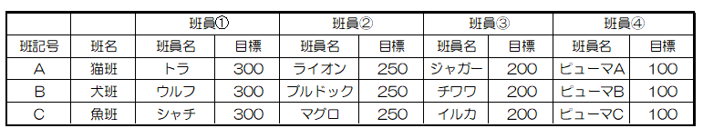
理想系の流れ（ソフトでも関数でも）
シート➀（もしくは設定ページにて班構成と目標を入力）
シート②(もしくは入力ページにて実績を入力）
入金割合は入金ベースのみの入力です。
契約ベースは不要です。

Slide 10
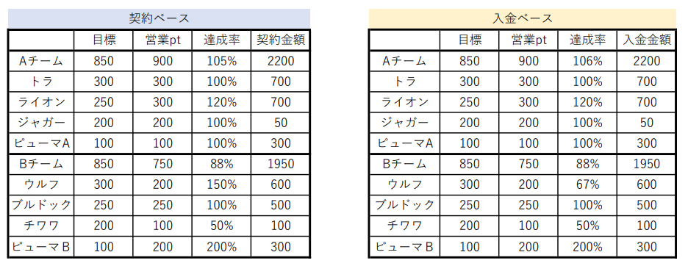
理想系の流れ（ソフトでも関数でも）
シート③（もしくは集計ページに実数が反映）

Slide 11
理想系の流れ（ソフトでも関数でも）
◆絶対にやりたい事➀
契約時に契約ベースの営業ポイントを計上する際に来月再来月の入金予定が既に分かるので入金が入った前提で次月以降の集計表(シート３)に反映されている状況にしたい。
⇒入金遅延や班移動があった際は入力シート(シート２)を変更して結果(シート③)を変更させたい。
例
5月1日契約
A邸
契約金額1000万 原価700万 粗利300万 営業ポイント600万pt
入金日：6月1日着工金500万 7月1日中間金200万 8月1日完工金300万
分配:トラ=50％ ライオン=30％ ジャガー=20％
⇒5月1日 契約ベースに 600万ptをそれぞれの分配にて計上
⇒6月1日 入金ベースに 300万ptをそれぞれの分配にて計上
⇒7月1日 入金ベースに 120万ptをそれぞれの分配にて計上
⇒8月1日 入金ベースに 180万ptをそれぞれの分配にて計上

Slide 12
理想系の流れ（ソフトでも関数でも）
◆絶対にやりたい事②
半期（６カ月）の途中で班移動があった際に班長の数字を円滑に集計したい。
・2023年2月～7月の6カ月を上期として集計します。
・班長の数字は個人数字ではなく班の数字が評価対象となります。
・佐藤さんは2月3月4月はAチーム、5月6月7月はBチームでした。
・佐藤さんの累計数字は2月～7月の6カ月間のトータル数字で問題無し。
・佐藤さんの2月3月4月の3ヵ月の数字はA班長の数字に加算。
・佐藤さんの5月6月7月の3ヵ月の数字はB班長の数字に加算。
・Bチームが４月で解散して5月以降はAチームと合併になった場合は2月3月4月の数字もA班長の数字となる。
要約すると常にリアルタイムの単月数字、累計数字、次月以降の予定数字を把握したい。

